Slide 1
Презентация курсовой работы «Создание простейших классов на языке С++»
По дисциплине «Основы программирования»
Выполнил студент
группы 13507/2
Т.Ф. Сафин
Руководитель
Ст.преподаватель
Т.Н. Самочадина
Санкт – Петербург
2014

Slide 2
Постановка задачи
Требуется написать программу для хранения и обработки информации о каждом сотруднике в отделе
кадров. В ходе написания программы должен быть описан класс, содержащий следующие поля:
• фамилию,
• название занимаемой должности,
• год поступления на работу.
Работа так же должна содержать:
• класс для работы со строками (пользоваться встроенным классом string не разрешается),
• класс для работы с числовыми данными, причем хранение числовых данных (год поступления на работу) должно быть оптимальным,
• реализацию классов, включающую:
– конструкторы с параметрами и без,
– деструкторы,
– перегрузку операторов (ввода\вывода, бинарных, унарных, операторов отношения, постфиксного и префиксного инкремента, и т.д.).
Информация должна быть представлена и храниться в виде массива объектов главного класса (Worker). Кроме того, должна быть реализована функция, определяющая “максимальный” объект, а так же требуется предусмотреть обработку и инициализацию исключительных ситуаций.

Slide 3
Диаграмма классов
Worker
M_String
surName
M_String
profession
Year
year

Slide 4
Класс Worker
Для решения поставленной задачи разрабатывается класс Worker. Для корректной абстракции и понижения сложности программы, а так же более легкого чтения кода были разработаны два вспомогательных класса M_String и Year, для хранения строковых и целых (год) значений соответственно. Так, класс Worker имеет три private-поля:
• surName_ типа M_String, для хранения фамилии сотрудника,
• profession_ типа M_String для хранения названия профессии сотрудника,
• year_ типа Year для хранения года поступления сотрудника на работу.
Класс Worker имеет так же тривиальные методы доступа, методы изменения полей, а так же перегруженные операторы ввода\вывода.
Для более наглядного вывода данных и более понятной работы с программой было решено хранить базу данных сотрудников в файле input.txt. Соответственно, класс Worker имеет перегруженные операторы ввода\вывода для работы с файлами.

Slide 5
Класс M_String
Вспомогательный класс M_String разработан для работы со строковыми значениями. Идея реализации данного класса заключается в том, что строка хранится как массив символов переменных типа char, заканчивающийся нулевым байтом ('\0'), а сам массив при этом располагается в динамической памяти.. Таким образом, класс M_String имеет два private-поля:
• string_ типа char*, для хранения указателя на нулевой элемент массива,
• lenght_ типа unsigned short int, для хранения длины строки.
Класс M_String при этом имеет:
• конструкторы с параметром (в этом случае формируется строка заданной длины)
• без параметра (в этом же случае формируется строка с длиной по умолчанию),
• конструктор копирования (для корректного копирования данных, располагающихся в динамической памяти),
• методы-доступа,
• перегруженные операторы ввода\вывода, оператор присваивания, оператор отношения.

Slide 6
Класс Year
Вспомогательный класс Year разработан для работы с целыми значениями, которые представляют собой год поступления сотрудника на работу. Класс поддерживает временные рамки от 1900 до 2099 года.
В связи с требованием хранить числовые данные оптимально, было принято решение “упаковать” число, разбив его на две логически части (подробнее см. раздел 5), таким образом данный класс имеет единственное private-поле year_ типа unsigned char, в котором и хранится упакованное число. Так, экземпляр класса Year будет занимать в памяти 1 байт, что является минимально возможным количеством выделяемой памяти для какой-либо переменной, а оптимальность хранения числа в свою очередь будет максимальна.
Для упаковки и распаковки величин используются private-методы packAndSaveYear() и unpackAndGetYear() соответственно. Приватность данных методов обусловлена тем, что данные методы используются сугубо внутри класса, поэтому их открытие для другой части программы будет нарушать инкапсуляцию, а так же может заставить программиста задумываться о внутренней реализации класса при его использовании, что противоречит основным мотивам использования ООП и будет совершенно лишним при разработке остальной части программы. Таким образом, мы будем работать с переменными типа Year как с обычными целочисленными переменными, не задумываясь о внутренней реализации этого класса, однако при этом хранится данные значения будут оптимально.
Кроме того, данный класс имеет конструкторы, перегруженные операторы ввода\вывода, сравнения, постфиксного и префиксного инкремента.

Slide 7
Особенности реализации
Большинство из реализованных в данной работе методов тривиальны и не имеют каких-либо тонкостей и особенностей, которые требовали бы дополнительной документации.
В данном разделе будет описан алгоритм упаковки числа при использовании класса Year. У данного класса для хранения года используется поле year_ типа unsigned char. Переменная такого типа занимает в памяти 1 байт, т.е. 8 бит. Идея хранения заключается в том, что число (год) делится на две логические части: по две цифры на каждую. Пример: [19][87]. Очевидно, что первая часть этого числа всегда равна либо 19, либо 20, поэтому, для того чтобы хранить первую часть нам достаточно одного бита (установим однозначное соответствие: 1 - это 19, 0 - это 20). Выделим для этого крайний левый (седьмой) бит поля year_. Вторая логическая часть числа - это всегда число от 0 до 99. Для хранения такого числа достаточно 7 бит (2^7 =128, 99<128). Переведя вторую логическую часть числа в двоичную систему и записав значение в соответствующие биты, получим упакованное число, которое можно однозначно распаковать и получить исходное. При такой работе с битами, будет достаточно следующих операторов:
    • << - сдвиг влево
    • >> - сдвиг вправо
    • ~ - поразрядная инверсия
    • | - поразрядное ИЛИ
    • & - поразрядное И

Slide 8
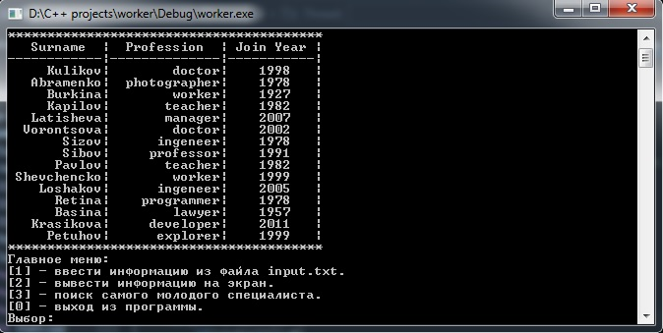
Тестирование
Введем информацию из файла input.txt:
Информация считывается и отображается корректно.

Slide 9

Тестирование
Попробуем осуществить поиск самого молодого специалиста (максимальный обьект):
Информация считывается и отображается корректно.

Slide 10
Заключение
В данной курсовой работе применяется изученный материал об объектно-ориентированном программировании (ООП). Разрабатываемая программа становится понятнее, а ее сложность понижается, благодаря тому, что по ходу программирования с использованием ООП создаются абстракции объектов и отпадает надобность держать в голове сразу несколько вещей - достаточно думать об объекте “в целом”. Итогом данной работы являются разработанные средства для управления информацией о рабочих и ее наглядной демонстрацией.

Slide 11
Спасибо за внимание!

